Slide 1
Enova støtter de som går foran
NCE Maritime CleanTech - Temadag om støtte- og finansieringsordninger, 12/9-17
Ole Aksel Sivertsen
Fung. markedssjef Transport
Ingrid Aune
Seniorrådgiver

Slide 2

Livskraftig forandring –
veien mot lavutslippssamfunnet
Notes:
Vår visjon – Livskraftig forandring - Veien mot lavutslippsamfunnet
Vi forbruker 4 jordkloder med dagens forbruk, og det kreves en livskraftig forandring for å nå lavutslippssamfunnet. Dette er Enovas jobb.

Slide 3
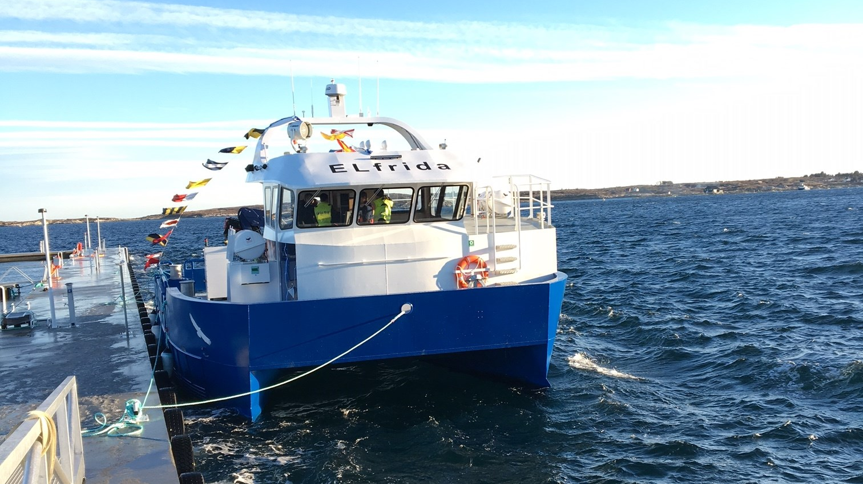
Lavutslippssamfunnet forutsetter at flere sektorer elektrifiseres
Notes:
Plug-in hybrid oppdrettsbåt med fremdriftssystem basert på Li-ion-batterier som energilager og mulighet for lading med landstrøm. Framdriftssystemet gir også mulighet for hybrid og tradisjonell dieselelektrisk drift
Prosjekteier
Salmar Farming AS
Teknologileverandører
Elektrisk fremdriftssystem: Siemens AS
Verft: Ørnli Slipp AS
Teknologisk innovasjon
Vesentlig økt virkningsgrad
Redusert energibehov på 60 % i forhold til dieselelektrisk løsning
Energy Management System, tradisjonelt benyttet i offshoreskip, tilpasset for oppdrettsbåter
Elektrifisering av dekksutstyr, minimerer eller utelater behov for hydraulikk
Kompetanseutvikling
SalMar Farming ønsker å benytte erfaringene fra prosjektet til kontrahering av andre arbeidsbåter
Salmar og Siemens vil samarbeide om felles markedsføring av løsningen
Realisert spredning av teknologi
Første gangs implementering globalt

Slide 4
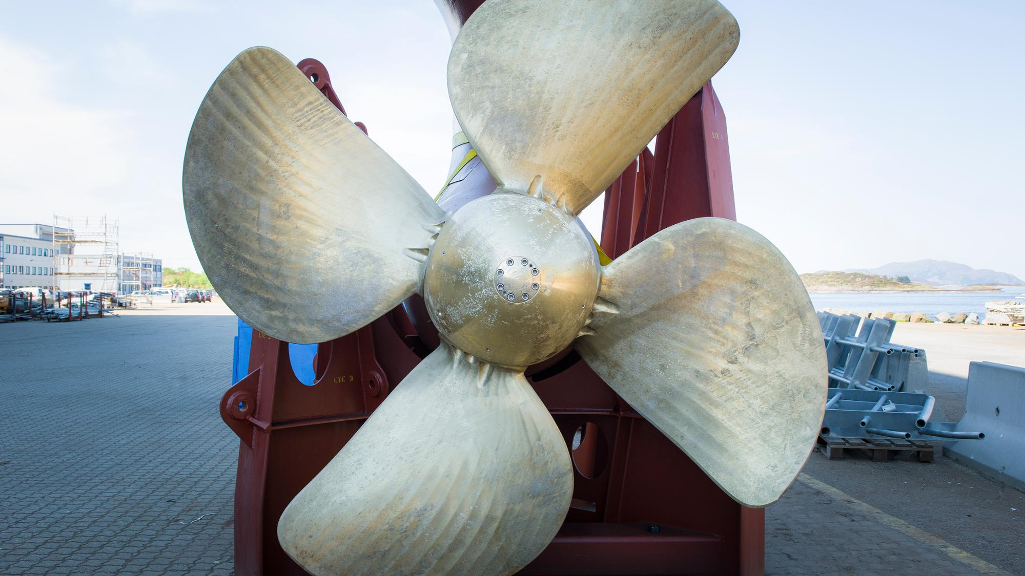
Norge har, med sitt sterke maritime fagmiljø, et betydelig potensial for å kunne bidra til utvikling av ny teknologi og nye løsninger.

Slide 5

Vi leter etter de neste prosjektene som viser vei til lavutslippssamfunnet

Slide 6

1 103 millioner kroner til transportsektoren i 2016
Notes:
Det er en ganske feit lommebok, det. Over en halv milliard (se bilde) har så langt gått til maritim sektor. Med andre ord tar opp mot to tredeler av transportpengene fra Enova sjøveien. Inklusive landstrøm

Slide 7

Oppdraget vårt frem til 2020
Enova er eid av Olje- og energidepartementet og forvalter avkastningen av Energifondet. Avkastningen, samt påslag på nettariffen investeres i prosjekter som bidrar til å nå de mål som er satt for Enova og Energifondet.
Med midlene i Energifondet skal Enova fremme:
  Reduserte klimagassutslipp som bidrar til å oppfylle Norges klimaforpliktelse for 2030
  Økt innovasjon innen energi- og klimateknologi tilpasset omstillingen til lavutslippssamfunnet
  Styrket forsyningssikkerhet gjennom fleksibel og effektiv effekt- og energibruk
  Enova skal etablere virkemidler med sikte på å oppnå varige markedsendringer. Energieffektive og klimaeffektive løsninger bør på sikt bli foretrukket uten støtte. Aktiviteten kan rettes inn mot alle sektorer.
Notes:
FAKTABOLK – mandatet. Ønsket effekt: få forsamlingen til å forstå Enovas samlede oppdrag
Og da må vi gå til mandatet – som er nedfelt i den avtalen vi skrev sammen med vår eier, Olje- og Energidept.
Fra 1.januar fikk vi et fornyet mandat fra vår eier, Olje- og Energidept.
Disse formuleringene er selve eksistensgrunnlaget for Enova.
Det er dette oppdraget vi skal løse.
Enovas visjon er Livskraftig forandring
Denne visjonen betyr at Enova skal arbeide for …
Reduserte klimagassutslipp …
Innovasjon innen energi og klimateknologi.
arbeide for en styrket forsyningssikkerhet for effekt- og energibruk.- Vi ønsker å se mer teknologiutvikling, også i kraftsektoren. (Overgang til å si litt om hvordan Enova arbeider for å få til markedsendring).

Slide 8
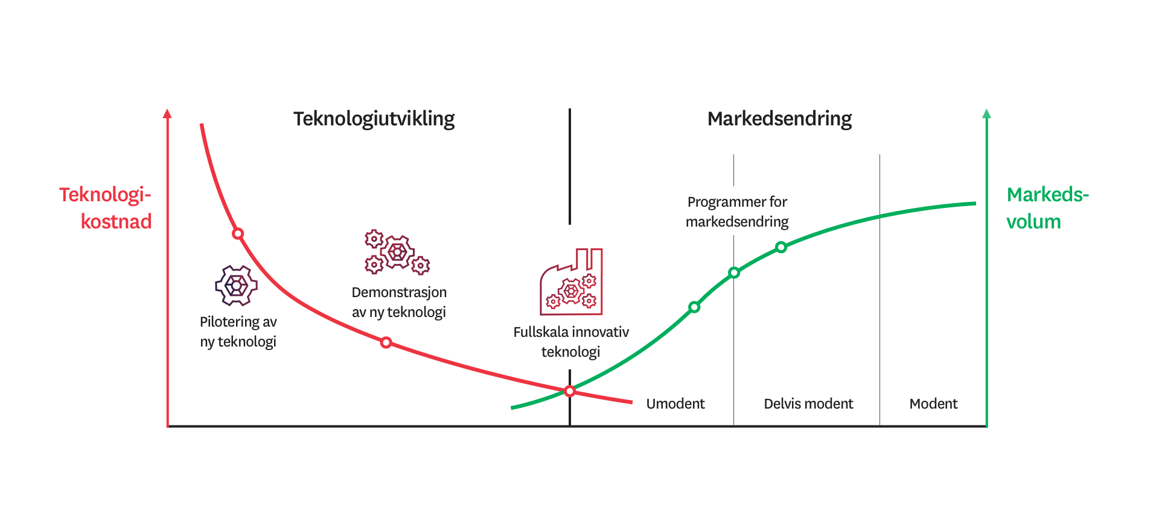
Pilotering av ny teknologi
Demonstrasjon av ny teknologi
Fullskala innovativ teknologi
Energi- og klimatiltak i Skip
Infrastruktur i kommunale og fylkeskommunale transporttjenester
Landstrøm
Ladeinfrastruktur
Energi- og klimatiltak i Landtransport
Biogass og biodrivstoff
Notes:
Hvordan gjør vi dette? Ref Markedsendring som Audhild beskrev i det store bildet
For enkeltprosjekt - Prosjekter må føre til at vi beveger oss på kurva
Teknologi
Demonstrere at noe virker, reduserer risiko, bygge kompetanse og erfaring, etc
Markedsendring
Prosjektet treffer barrierene: manglende volum
Prosjektet må være godt. Et godt businesscase – når prosjektet er gjennomført vil man fortsette med det (selv om idealisme eller penger blir borte)
Vi spør dere: Hvorfor gjør dere egentlig dette? Symbolprosjekt: Det er det riktige å gjøre, politikerne har sagt det
KLIKK2
Dimensjon 1: Langs hele innovasjonskjeden
Dimensjon 2: Ulik Teknologi/marked
Jeg skal gå rask gjennom det tilbudet vi har!

Slide 9
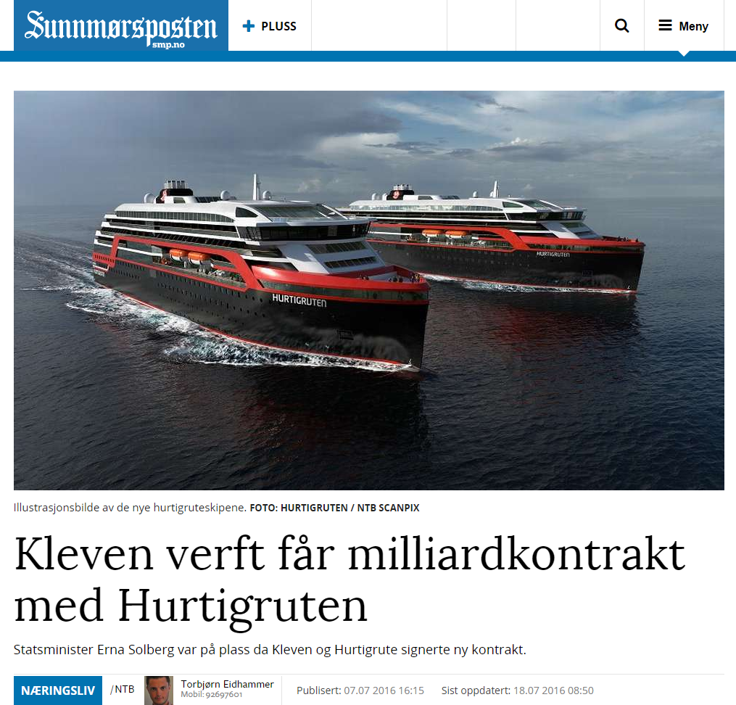
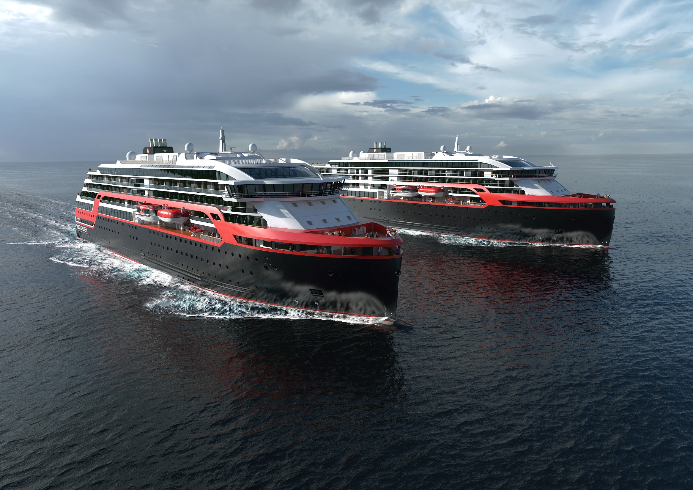
Notes:
Ny teknologi hos Hurtigruta,
Strekker seg langt, introduserer noe nytt, men basert på batteriteknologi som begynner å bli kjent.
De viser at det er mulig å benytte denne teknologien også for store fartøy

Slide 10
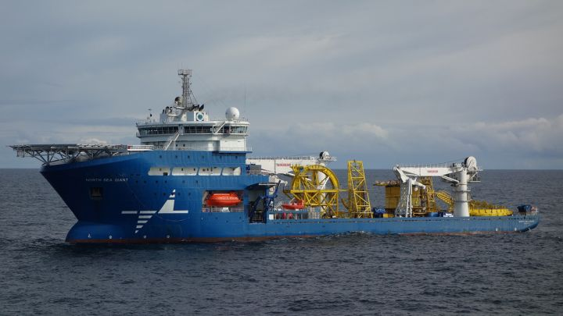
North Sea Giant
Notes:
Fullskala Innovativ Energi- og klimateknologi
North Sea Shipping med North Sea Giant. Kjent på Stord! 3 store batteripakker som skal få oss til å tenke nytt rundt bruken av batteri.
Bruk av batteri er viktig for veien videre. Det er til nullutslipp vi skal på sikt. Offhshore, sammen med persontransport, og da spesielt ferjesektoren, har gått foran og presentert nye løsninger.
Disse løsningene ser vi nå blir tatt i bruk i alle segment av maritim sektor. Vi har også fått den første helelektriske arbeidsbåten for havbruk "ELFrida".

Slide 11
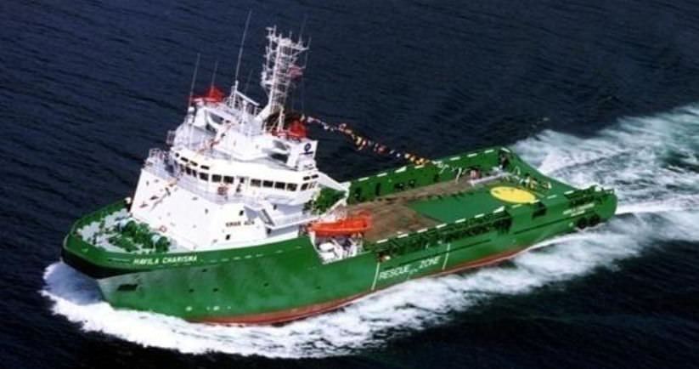
Havila Charisma
Notes:
Energitiltak i skip
Havila Carisma – PSV med ny kontrakt for Statoil etter anbud som krever batteri-installasjon for langtidskontrakt. Fikk også kontrakt på Forsight.

Slide 12
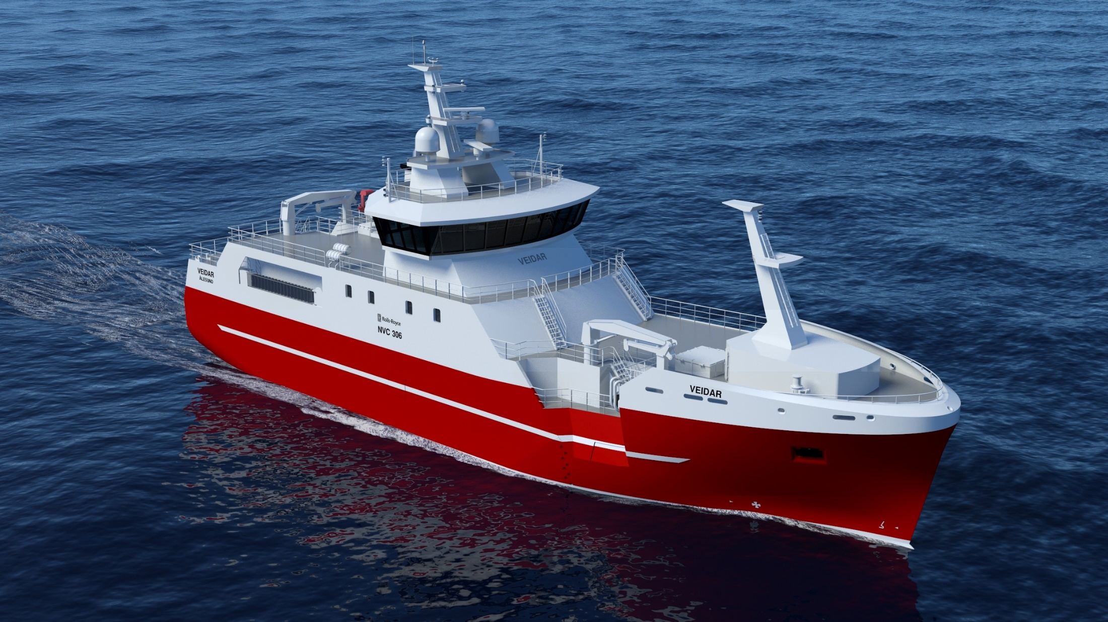
Frøy
MachoCat 25
Veidar AS, Linebåt
Notes:
Ikke alle tiltak dreier seg om batterihybridisering
Veidar AS, et fiskebåtrederi skal bygge en ny linebåt. Den kan sette og hale 85 km line med 70 000 kroker hver dag. De skal gjøre mange tiltak for å redusere drivstofforbruket sitt.
De har blant annet fått støtte til å investere i en motor som er mer tilpasset driftsprofilen til båten, de generer strøm til bruk om bord på en mer effektiv måte, de installerer mer hydrodynamisk ror og propell, de tar i bruk varmegjenvinning fra kjølevann og eksos, og de gjør tiltak for å miste mindre fisk når de tar den ombord. Alle tiltakene de gjør sparer til sammen 295 kubikk diesel i året, eller 786 tonn CO2.

Slide 13
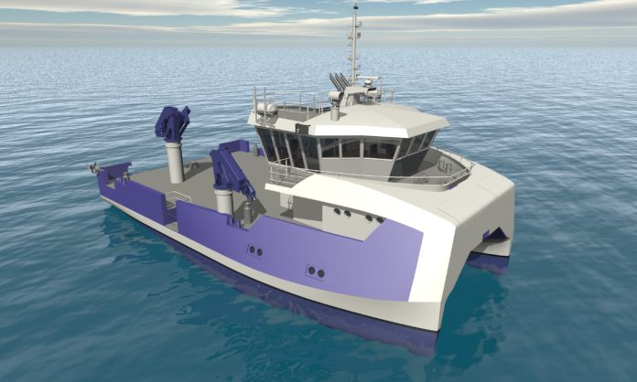
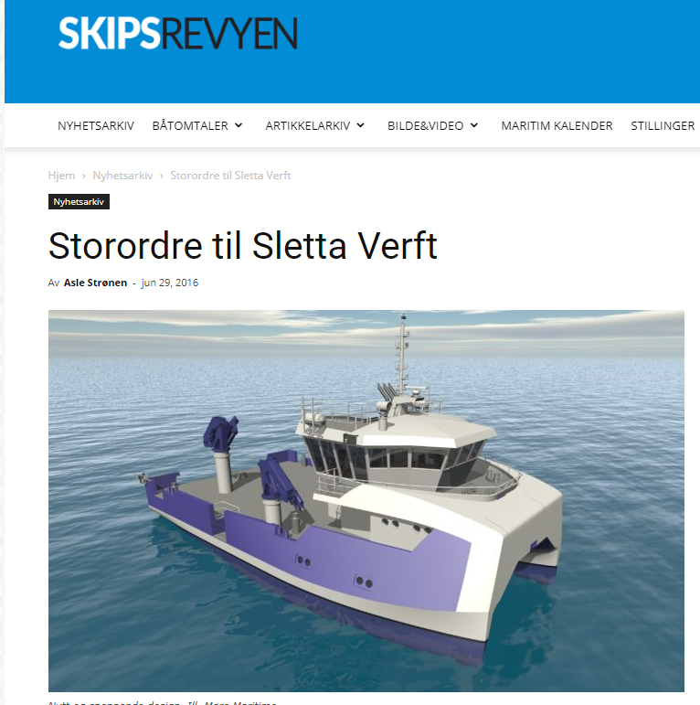
Notes:
Frøy Vest Rederi med MachoCat 25
Overgang fra mekanisk til diesel-elektrisk framdrift
Et lite prosjekt isolert sett om vi bare ser på spart diesel for denne båten alene, men et viktig steg for segmentet.
Åpner for nye muligheter og videre utvikling retning lav- og nullutslipp

Slide 14
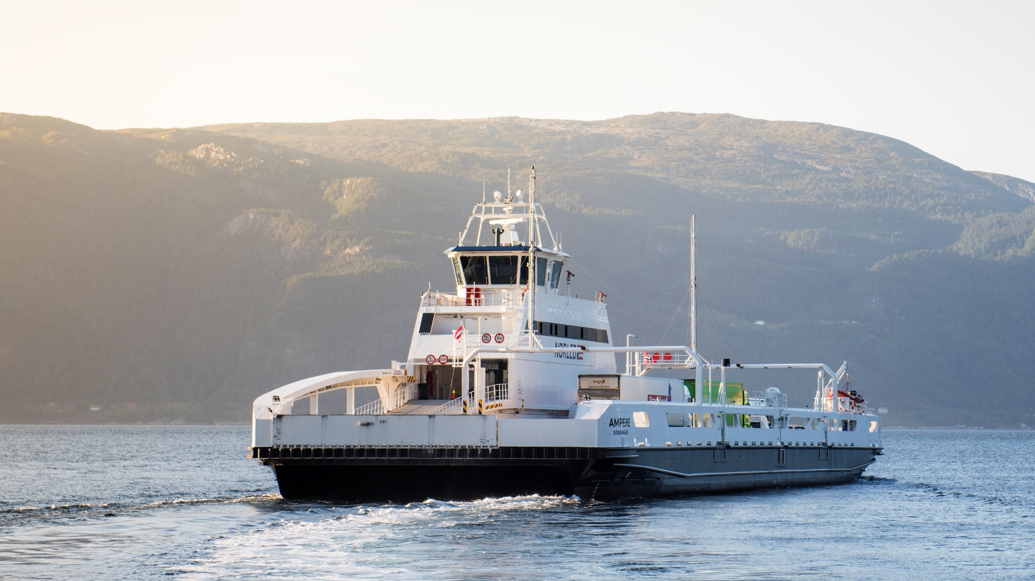
Støtte til infrastruktur til kommunale- og fylkeskommunale transporttjenester
Notes:
Hvis Ampere hadde forblitt den eneste lavutslippsferja i Norge, hadde det vært vanskelig å skulle påstå at prosjektet var en suksess. For igjen, dette handler ikke om ferjesambandet Lavik-Oppedal over Sognefjorden, det handler om retningen passasjerferjer både i Norge og verden for øvrig må gå i framover.
Heldigvis har introduksjonen av Ampere dannet ringer i vannet. Nå først får Anda-Lote-sambandet to helelektriske ferjer, men det kommer en bølge av ferjer med lave utslipp og null utslipp i tiåret vi har foran oss.
Enova har så langt hatt gleden av å støtte fylkeskommunene i både Hordaland, Sør-Trøndelag og Møre og Romsdal. I alt 22 ferjesamband støtter vi med landanlegg til hybridferjer og rene el-ferjer, som gjør at de kan lade mens de ligger til kai. Dette vil redusere utslippene kraftig på disse sambandene. Hordaland tildelt nylig 7 samband til Fjord1, hvor det hovedsakelig blir elektrisk. Energibruken er beregnet å gå ned med 60 prosent, og CO2-utslippet med 87 prosent. Sånn bidrar støtten fra Enova til å få teknologien inn i markedet, det får rederiene til å tenke nytt, og det gir forhåpentligvis mer aktivitet i norske verft. Det vil da bidra til å bygge denne kompetansen i Norge.
Men vi er ikke i mål. I dag finnes det 138 ferjesamband. I 2015 fraktet disse ferjene 19 millioner reisende fordelt på 1,3 millioner ferjeavganger. Som dere forstår er omfanget av utslippene på disse ferjene enorme. Vi håper selvsagt flere fylkeskommuner går foran med hybrid og rene el-ferjer slik at vi fortsatt kan senke utslippene i persontransporten.
Markedsendring – hvordan jobber vi med dette?

Slide 15
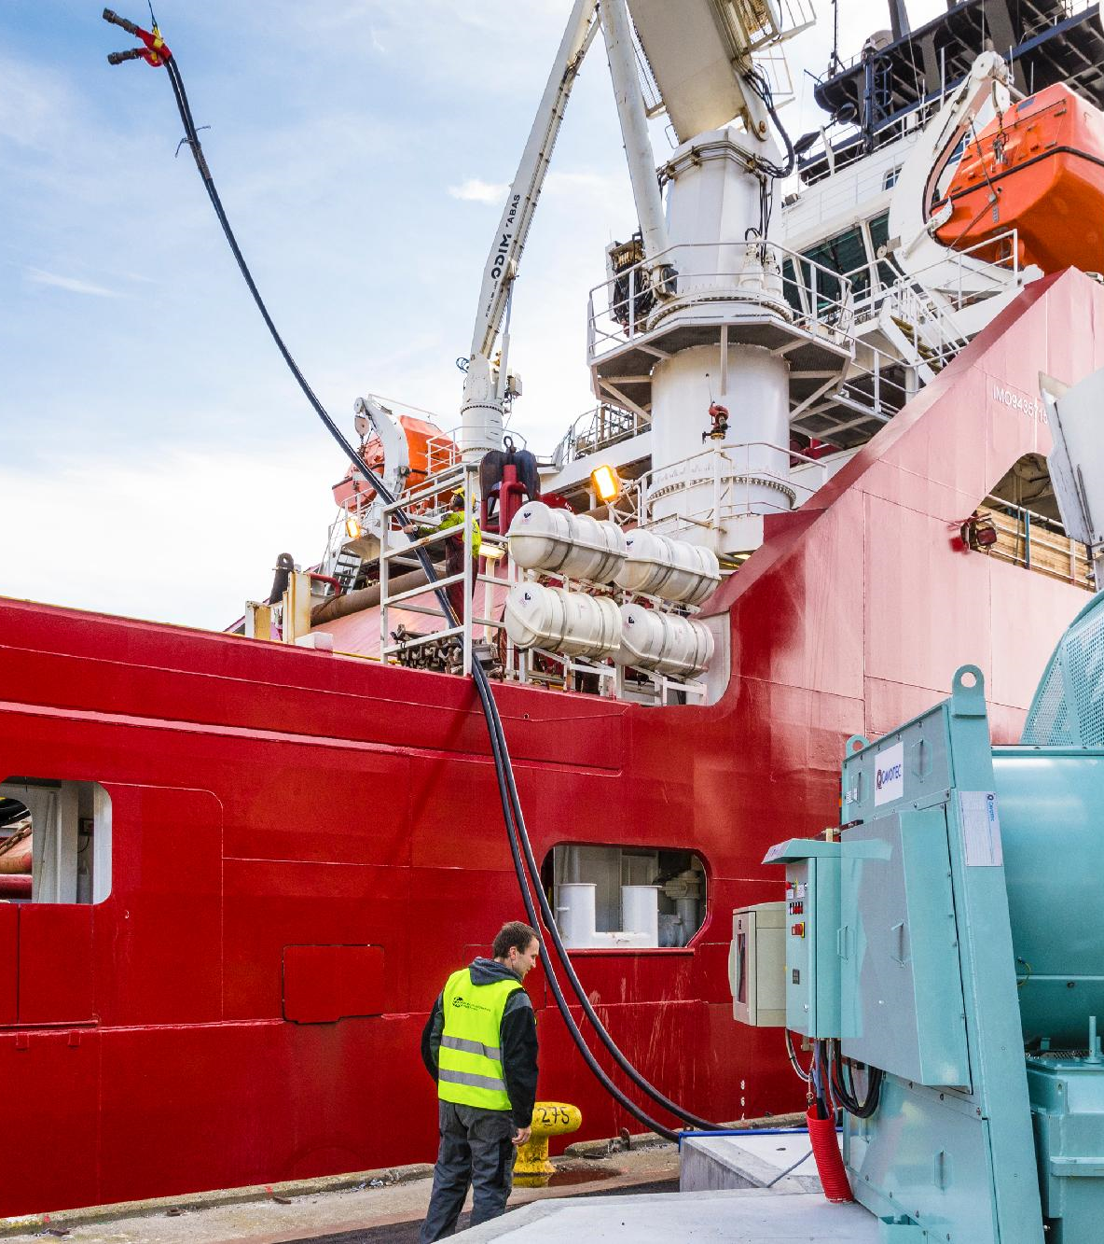
Støttetilbud landstrøm
Halvårlige utlysninger
  82 MNOK, 13 prosjekt– mai 2016
  140 MNOK, 22 prosjekt – desember 2016
  118 MNOK, 20 prosjekt – mars 2017
Søkere konkurrerer om midlene
  Rangeres etter høyest potensial pr støttekrone – de beste prosjektene blir prioritert
  Maks 75% støtte
Ny Utlysning: Søknadsfrist er 20. september 2017 kl. 15:00
  Planlegger å gi tilsagn før jul 2017

Slide 16
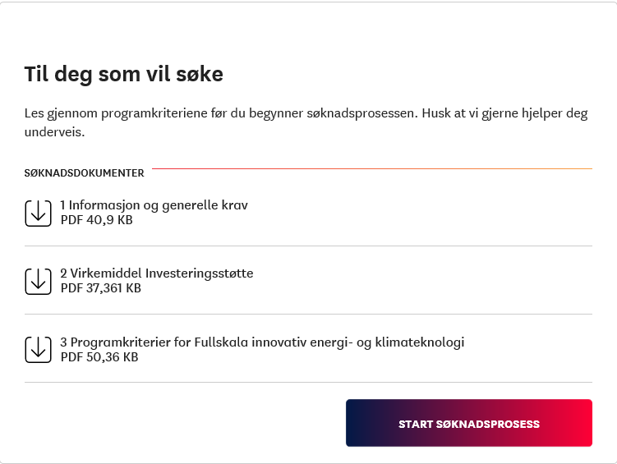
Hvordan søke støtte?
Gå inn på programsiden: www.enova.no/bedrift/transport

Slide 17
www.enova.no/transport
Ingrid Aune
Tlf. 928 15 145
Ingrid.Aune@enova.no
Ole Aksel Sivertsen
Tlf. 976 76 124
ole.aksel.sivertsen@enova.no

Slide 18
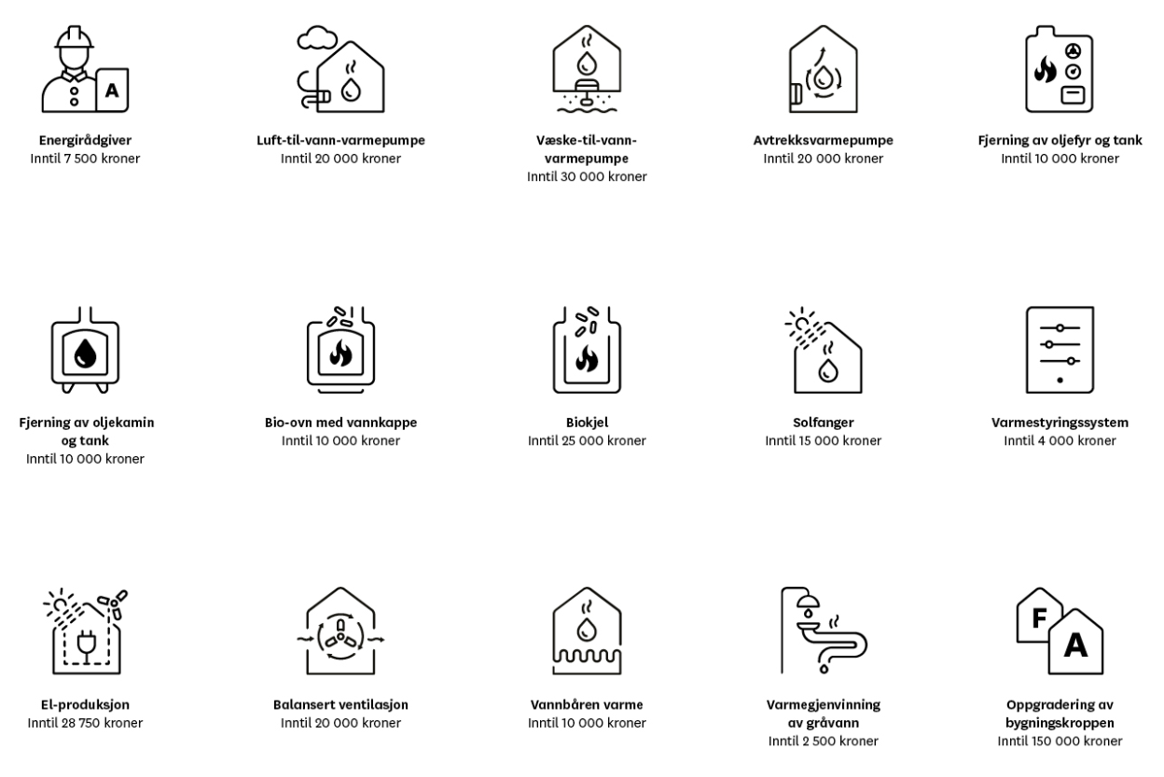
Vårt tilbud til deg som privatperson
www.enova.no/privat
Notes:
Det er til sammen 15 ulike energitiltak som støttes. Alt fra energirådgivning, varmestyringssystem og helhetlig energioppgradering.
Mange av tiltakene kan kombineres.

